Slide 1
§ 1. Западная Европа в V—IX вв.: начало новой цивилизации

Slide 2
План урока
1. Великое переселение народов
2. Изменения в жизни общества
3. Варварские королевства
4. Христианство

Slide 3

1. Великое переселение народов

Slide 4
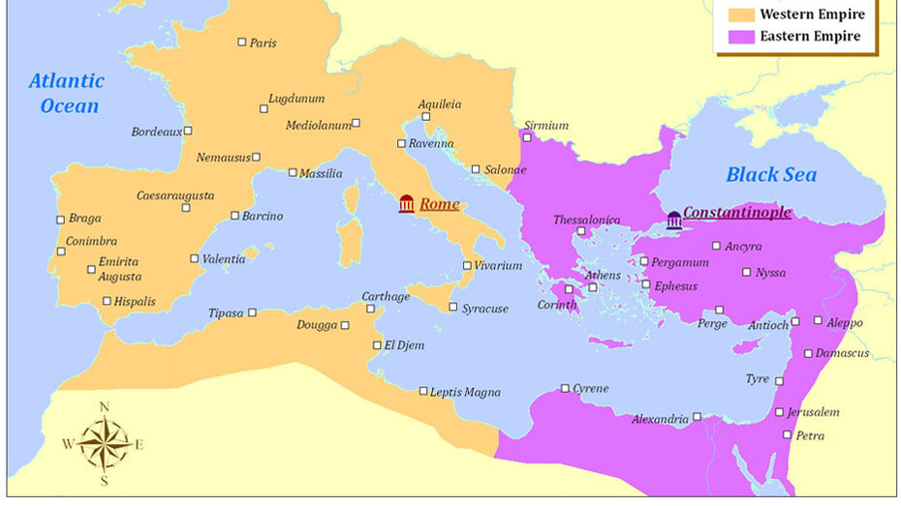
Римская империя

Slide 5
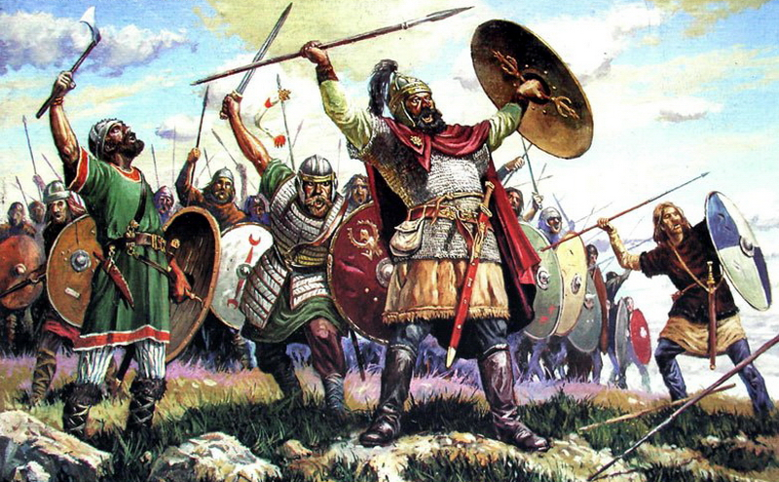
Варвары

Slide 6
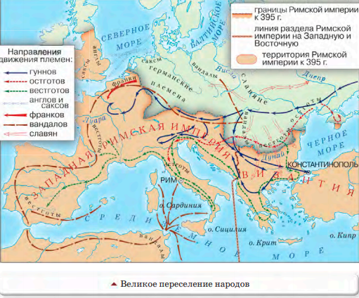
Великое переселение народов

Slide 7
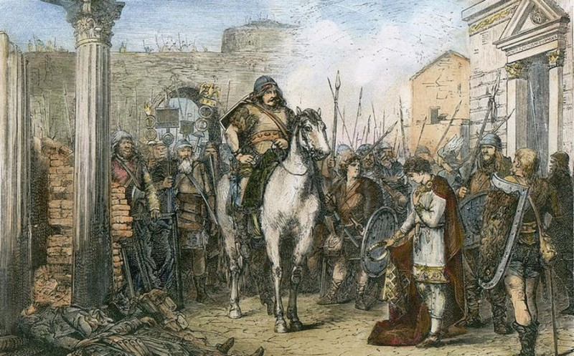
476 г. – падение Рима

Slide 8

2. Изменения в жизни общества

Slide 9
Основные изменения
Распад общины
Расслоение соплеменников
Зарождение монархии
Появление рабов

Slide 10

3. Варварские королевства

Slide 11
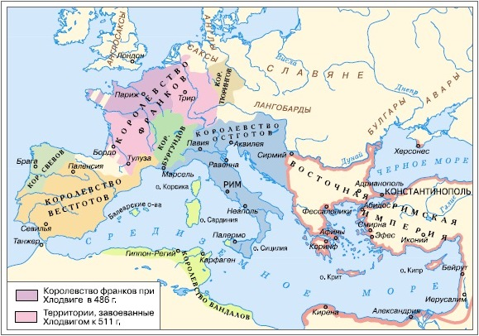
Варварские королевства

Slide 12
4. Христианство

Slide 13
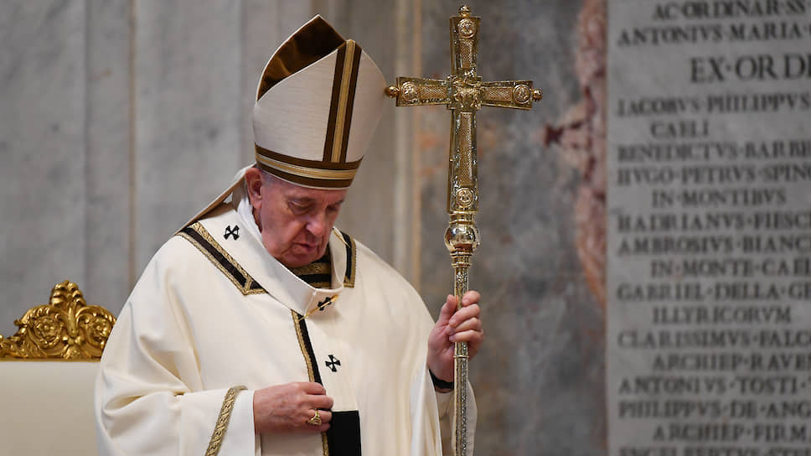
Папа Римский – глава католической церкви

Slide 14
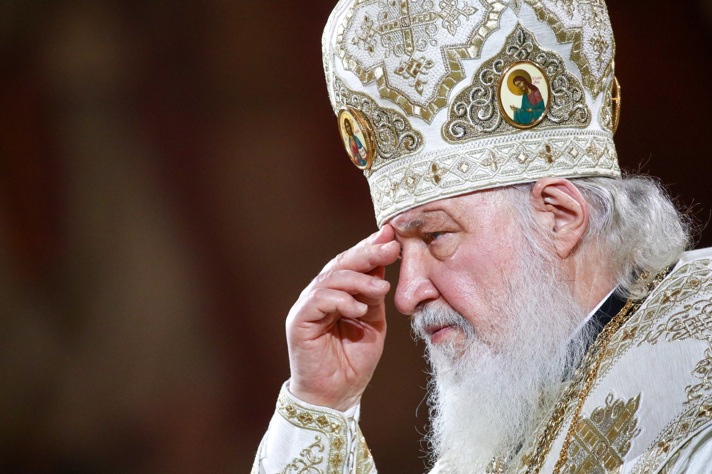
Патриарх – глава православной церкви

Slide 15
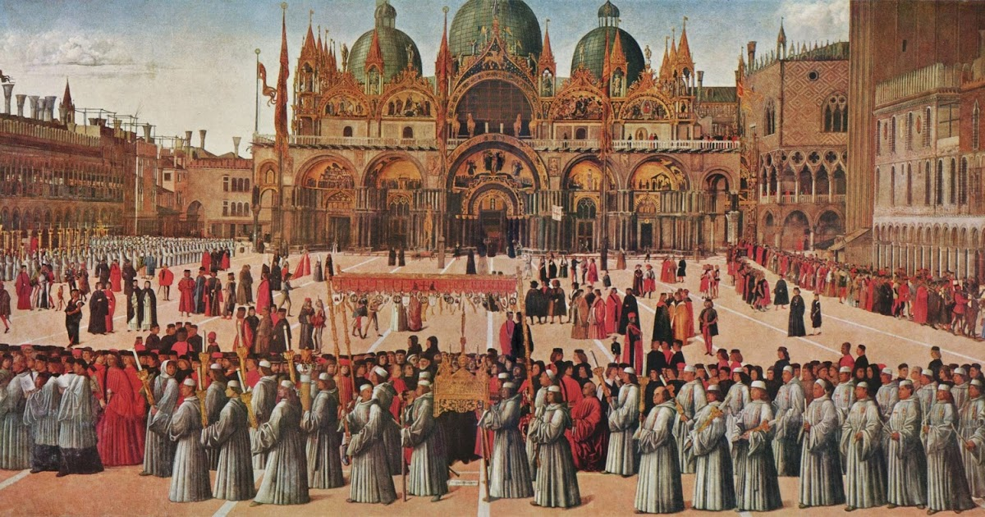
Церковь в Средневековье

Slide 16
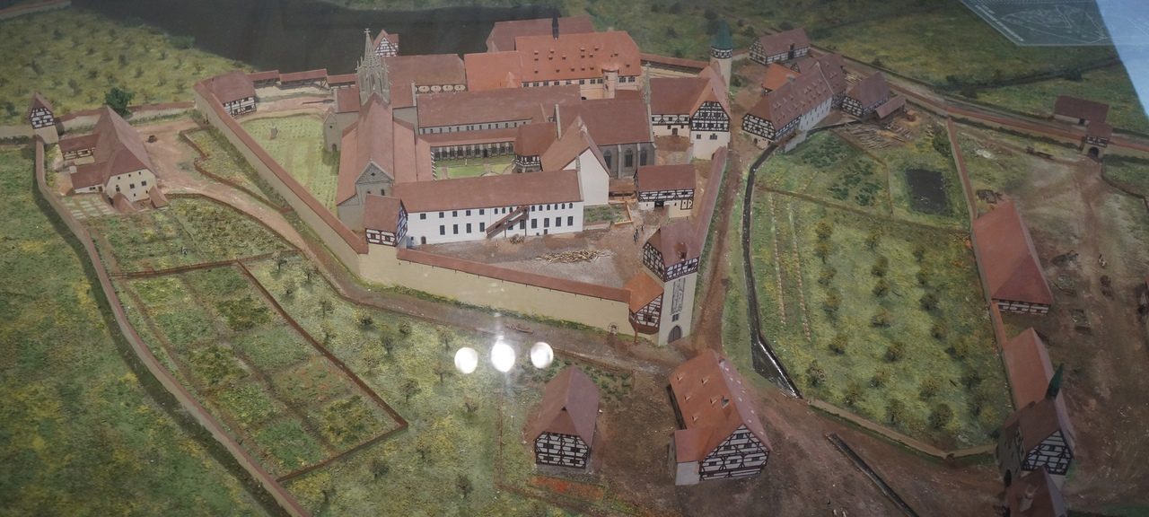
Монастырь в Средневековье

Slide 17
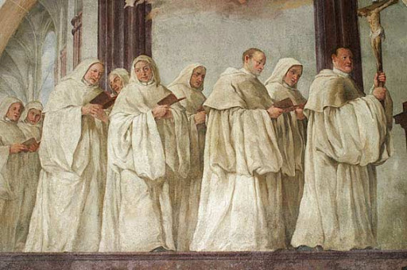
Монахи Средневековья

Slide 18
Домашнее задание
Параграф 1
10 человек пишут тест
3 отвечают устно

